Slide 1
מערכת שיעורים למגזר החרדי
שקופית זו היא חובה
עליכם להתקין את הפונט Varela Round לפני תחילת העבודה.
אם ברצונכם לצפות בהנחיות להתקנת פונט Varela Round, תוכלו לעשות זאת בקלות.
צפו בסרטון הבא:
https://www.youtube.com/watch?v=NN9IgGTwbF0&feature=youtu.be
קישור להורדת הפונט (אשרו את הודעת האבטחה)

Slide 2
מספרים מרוכבים 1
מתמטיקה שאלון 582
שם המורה: אורית כהן

Slide 3
הנושא של מספרים מרוכבים כולל:
מצגת מס 1 – הצגה תקנית (קרטזית) למספר מרוכב כולל הדגמות.
מצגת מס 2-הצגה קוטבית למספר מרוכב כולל הדגמות,ומשפט דה-מואבר.
מצגת מס 3 -נפתור מספר שאלות ממבחני שאלון 582 בדגש על הסתכלות גרפית (בפרק זה השקפים לקוחים מהמצגת של תמר לבידון)

Slide 4
מה נלמד היום
הצגה תקנית (קרטזית) למספר מרוכב כולל הדגמות
הצגת המספר המרוכב במישור גאוס והערך המוחלט שלו.
הצמוד והנגדי למספר מרוכב במישור גאוס.
פתרון משוואות וטיפים.
מציאת המקום הגאומטרי.

Slide 5
הצגה תקנית (קרטזית)
למספר מרוכב

Slide 6
מספרים מרוכבים
הצגה תקנית למספר מרוכב Z, הצמוד לו והנגדי לו
הצגה תקנית למספר מרוכב Z היא מהצורה:
Z=a+bi כאשרa,b ממשייים
במישור גאוס, הנקודה (a,b) מייצגת את המספר המרוכב: Z=a+bi
|Z|=הערך המוחלט של מס מרוכב=מרחק הנק(a,b) מראשית הצירים= r
הצמוד ל-Z הוא :
הנגדי ל-Z הוא:

Slide 7
מספרים מרוכבים
הצגה תקנית למספר מרוכב Z
קל להשתמש בהצגה תקנית כאשר יש לחבר או לחסר בין שני מספרים מרוכבים,
וכאשר צריך לפתור משוואה שמעלתה לכל היותר 2 (נראה דוגמאות)

Slide 8
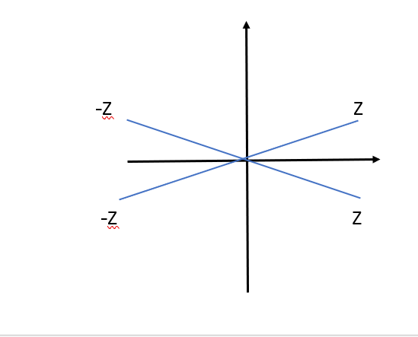
מישור גאוס – משמעות גרפית של המס המרוכב, הצמוד לו והנגדי להם

Slide 9
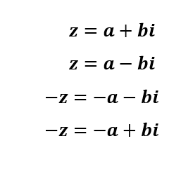
מישור גאוס –משמעות גרפית של המס המרוכב, הצמוד לו והנגדי להם

Slide 10
מישור גאוס –משמעות גרפית של המס המרוכב, הצמוד לו והנגדי להם
נשים לב: האורך של כולם הוא r

Slide 11
פתרון משוואות
דוגמא 1:
$$z^{2}−2z+5=0$$
זו משוואה ריבועית שמקדמיה ממשיים
ולכן נקבל 2 פתרונות ממשיים או צמודים
דרך אחת: נפשט משוואה ריבועית

Slide 12
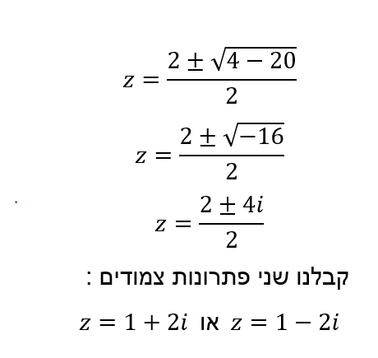
פתרון משוואות
דוגמא 1:
$$z^{2}−2z+5=0$$
זו משוואה ריבועית שמקדמיה ממשיים
ולכן נקבל 2 פתרונות ממשיים או צמודים
דרך אחת : נפשט משוואה ריבועית

Slide 13
פתרון משוואות
דוגמא 1:
$z^{2}−2z+5=0$
זו משוואה ריבועית שמקדמיה ממשיים
ולכן נקבל 2 פתרונות ממשיים או צמודים
דרך אחת : נפשט משוואה ריבועית
דרך שניה: נציב $z=a+bi$ ונשווה ממשי לממשי ומדומה למדומה

Slide 14
פתרון משוואות
דוגמא 1:
דרך שניה: נציב $z=a+bi$ ונשווה ממשי לממשי ומדומה למדומה
(בדרך זו נשתמש בדוגמאות הבאות)

Slide 15
פתרון משוואות
דוגמא 1:
דרך שניה: נציב $z=a+bi$ ונשווה ממשי לממשי ומדומה למדומה
(בדרך זו נשתמש בדוגמאות הבאות)

Slide 16
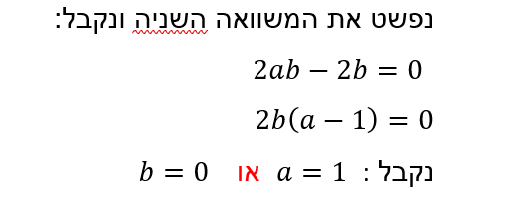
פתרון משוואות
דוגמא 1:
דרך שניה: נציב $z=a+bi$ ונשווה ממשי לממשי ומדומה למדומה
(בדרך זו נשתמש בדוגמאות הבאות)

Slide 17
פתרון משוואות
דוגמא 1:
דרך שניה: נציב $z=a+bi$ ונשווה ממשי לממשי ומדומה למדומה
(בדרך זו נשתמש בדוגמאות הבאות)
נציב במשוואה הראשונה

Slide 18
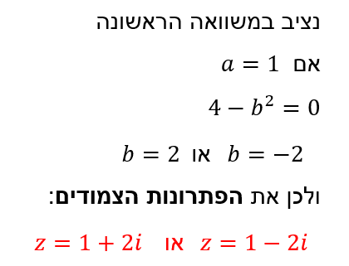
פתרון משוואות
דוגמא 1:
דרך שניה: נציב $z=a+bi$ ונשווה ממשי לממשי ומדומה למדומה
(בדרך זו נשתמש בדוגמאות הבאות)

Slide 19
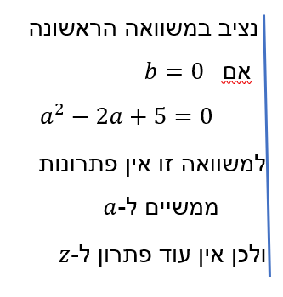
פתרון משוואות
דוגמא 1:
דרך שניה: נציב $z=a+bi$ ונשווה ממשי לממשי ומדומה למדומה
(בדרך זו נשתמש בדוגמאות הבאות)

Slide 20
המשך - משוואות
דוגמא 2:
חשבי את השורש הבא:
$$\sqrt{3+4i} =z$$

Slide 21
המשך - משוואות
דוגמא 2:
חשבי את השורש הבא: $\sqrt{3+4i} =z$

Slide 22
המשך - משוואות
דוגמא 2:
חשבי את השורש הבא: $\sqrt{3+4i} =z$
נסמן $z=a+bi$

Slide 23
המשך - משוואות
דוגמא 2:
חשבי את השורש הבא: $\sqrt{3+4i} =z$
נסמן $z=a+bi$
$\sqrt{3+4i}$ $=a+bi$
${(a+bi)}^{2}$=$3+4i$
$a^{2}+2abi−b^{2}$= $3+4i$

Slide 24
המשך - משוואות
דוגמא 2:
חשבי את השורש הבא: $\sqrt{3+4i} =z$
נסמן $z=a+bi$
$\sqrt{3+4i}$ $=a+bi$
${(a+bi)}^{2}$=$3+4i$
$a^{2}+2abi−b^{2}$= $3+4i$
נשווה ממשי לממשי ומדומה למדומה

Slide 25
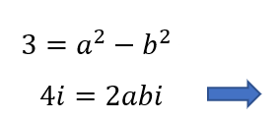
המשך-משוואות
דוגמא 2:
חשבי את השורש הבא: $\sqrt{3+4i} =z$
נסמן $z=a+bi$
$\sqrt{3+4i}$ $=a+bi$
${(a+bi)}^{2}$=$3+4i$
$a^{2}+2abi−b^{2}$= $3+4i$
נשווה ממשי לממשי ומדומה למדומה

Slide 26
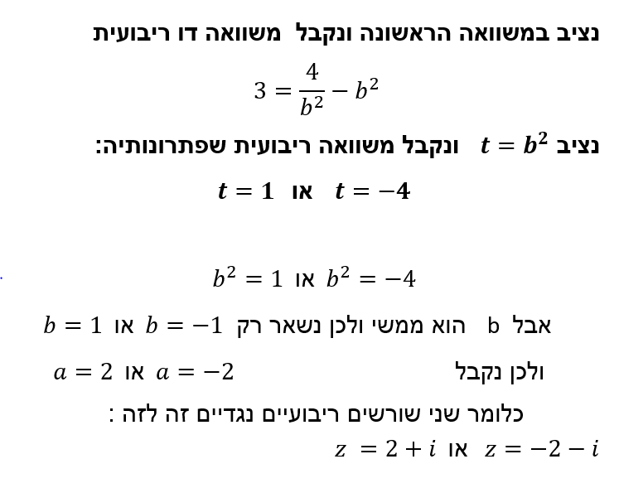
המשך-משוואות
דוגמא 2:
חשבי את השורש הבא
$\sqrt{3+4i} =z$
נסמן $z=a+bi$
$\sqrt{3+4i}$ $=a+bi$
${(a+bi)}^{2}$=$3+4i$
$a^{2}+2abi−b^{2}$= $3+4i$
נשווה ממשי לממשי ומדומה למדומה

Slide 27
המשך משוואות
דוגמא 3 :
נתונה המשוואה ${lzl}^{2}+2i=2z$

Slide 28
המשך משוואות
דוגמא 3 :
נתונה המשוואה ${lzl}^{2}+2i=2z$
זו איננה משוואה ריבועית.
נציב: $z=a+bi$
${lzl}^{2}=a^{2}+b^{2}$
נקבל את המשוואה:$a^{2}+b^{2}+2i=2(a+bi)$
נפתח סוגריים ונשווה ממשי לממשי ומדומה למדומה

Slide 29
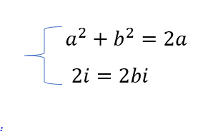
המשך משוואות
דוגמא 3 :
נתונה המשוואה ${lzl}^{2}+2i=2z$
זו איננה משוואה ריבועית.
נציב : $z=a+bi$
${lzl}^{2}=a^{2}+b^{2}$
נקבל את המשוואה:
$a^{2}+b^{2}+2i=2(a+bi)$
נפתח סוגריים ונשווה ממשי לממשי ומדומה למדומה

Slide 30
המשך משוואות
דוגמא 3 :
נתונה המשוואה ${lzl}^{2}+2i=2z$
זו איננה משוואה ריבועית.
נציב : $z=a+bi$
${lzl}^{2}=a^{2}+b^{2}$
נקבל את המשוואה:
$a^{2}+b^{2}+2i=2(a+bi)$
נפתח סוגריים ונשווה ממשי לממשי ומדומה למדומה

Slide 31
פתרון משוואות בהצגה תקנית (קרטזית):
טיפים :
$$ממשיים מספרים הם a,b,c כאשר az^{2}+bz+c=0$$

Slide 32
חזקות של i
כדאי לזכור !

Slide 33
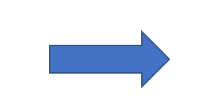
חזקות של i
כדאי לזכור !

Slide 34
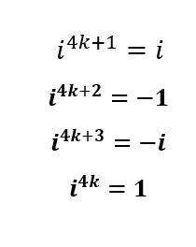
חזקות של i
כדאי לזכור !

Slide 35
המקום הגאומטרי של כל המספרים המרוכבים המקיימים:
הצגה תקנית

Slide 36
המקום הגאומטרי של כל המספרים המרוכבים המקיימים:
דוגמא 1:

Slide 37
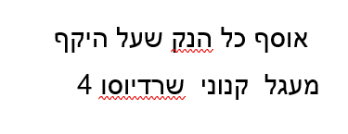
המקום הגאומטרי של כל המספרים המרוכבים המקיימים:
דוגמא 1:

Slide 38
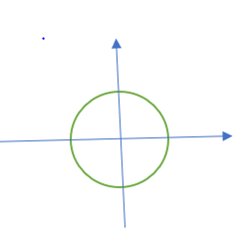
המקום הגאומטרי של כל המספרים המרוכבים המקיימים:
דוגמא 1:

Slide 39
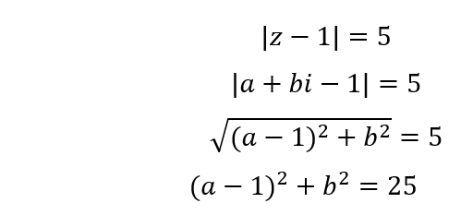
המקום הגאומטרי של כל המספרים המרוכבים המקיימים:
דוגמא 2:
א.

Slide 40
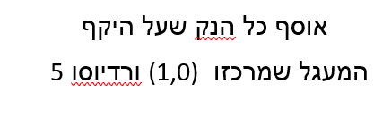
המקום הגאומטרי של כל המספרים המרוכבים המקיימים:
דוגמא 2:
א.

Slide 41
המקום הגאומטרי של כל המספרים המרוכבים המקיימים:
דוגמא 2:
א.

Slide 42
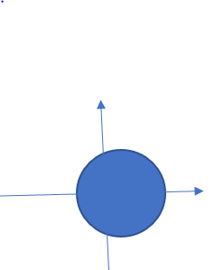
המקום הגאומטרי של כל המספרים המרוכבים המקיימים:
דוגמא 2:
א.

Slide 43
סיום מצגת 1
מומלץ לתרגל מספר הלימוד
ולעבור למצגת מס 2
ב ה צ ל ח ה

Slide 44
השימוש ביצירות במהלך שידור זה נעשה לפי סעיף 27א לחוק זכות יוצרים, תשס"ח-2007. אם הינך בעל הזכויות באחת היצירות, באפשרותך לבקש מאיתנו לחדול מהשימוש ביצירה, זאת באמצעות פנייה לדוא"ל rights@education.gov.il

